Slide 1
آدابُ اسْتِخْدامِ دَوْرةِ المياهِ

Slide 2
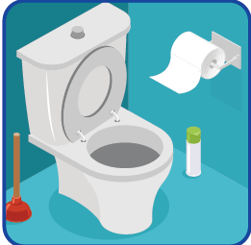
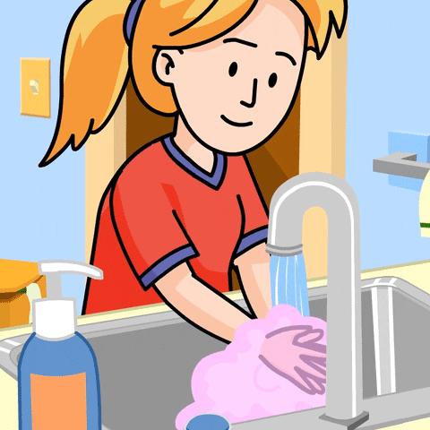
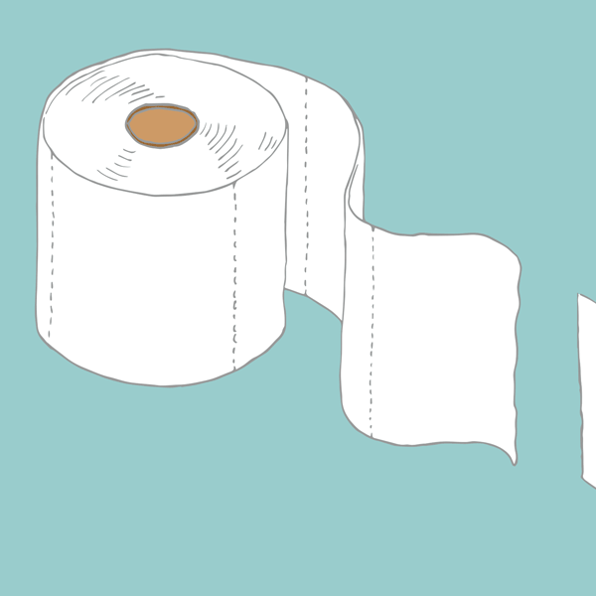
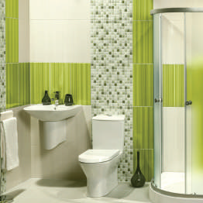
آدابُ اسْتِخْدامِ دَوْرةِ المياهِ
فَائِدةُ دَوْراتِ المِياهِ لقضاء الحاجة و المحافظة على النظافة
الوحدة
1
صحتي و سلامتي
أُكمِلُ دُعاءَ دُخول دَوْرةِ المِياهِ :
اللهم إِني أعوذ بك من الخبث و الخبائث
آدابُ اسْتِخْدامِ دَوْرةِ المياهِ

Slide 3
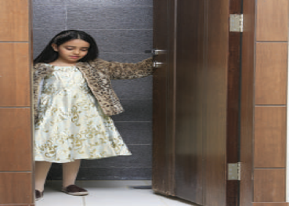
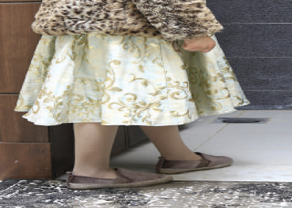
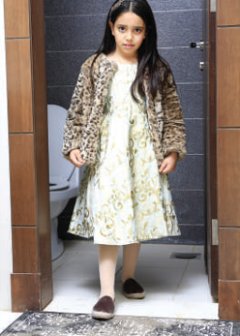
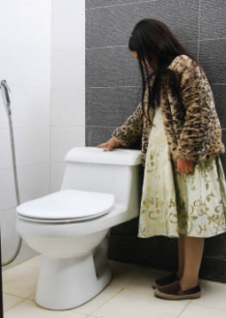
تواصل اُكْتُبِي آدابَ اسْتِخْدامِ دَوْرةِ المِياهِ مُسْتَرْشِدةً بالصُّوَرِ الآتِيةِ:
الوحدة
1
صحتي و سلامتي
أُقدِّم رجلي اليمنى عند الخروج من دورة المياه
أُقدِّم رجلي اليسرى عند الدخول إلى دورة المياه
أغلق الباب الخلفي عند دخولي إلى دورة المياه
آدابُ اسْتِخْدامِ دَوْرةِ المياهِ
أستعمل الماء و الصابون بعد انتهائي من قضاء الحاجة
أستعمل الماء بعد قضاء الحاجة لأُحافظ على نظافتي و نظافة المكان
عند خروجي أقول دعاء الخروج من دورة المياه غفرانك

Slide 4
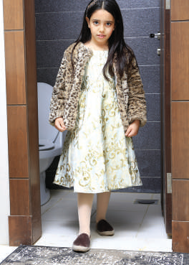
نشاط 1
أَحِيطِي بالدُّعاءِ المُناسِبِ للصُّورةِ
الوحدة
1
صحتي و سلامتي
غفرانك
آدابُ اسْتِخْدامِ دَوْرةِ المياهِ
بسم الله
اللهم إنِّي أعوذ بك من الخبث و الخبائث

Slide 5
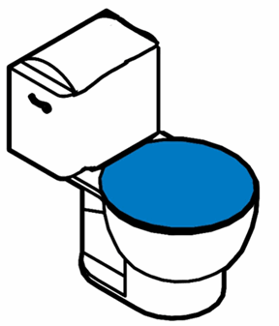
نشاط 2
لَوِّنِي الدائِرةَ تَحْتَ رَمْزِ دَوُرةِ مِياهِ النِّساءِ بِلَوْنٍ
وَرْدِيٍّ وَتَحْتَ رَمْزِ دَوْرةِ مِياهِ الرِّجالِ بِلَوْنٍ أَزْرَقَ:
الوحدة
1
صحتي و سلامتي
آدابُ اسْتِخْدامِ دَوْرةِ المياهِ

Slide 6
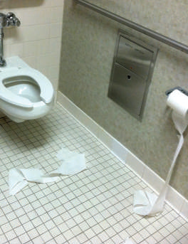
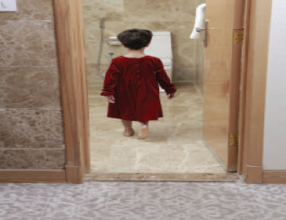
مِنَ الْأخْطاء الشائِعةِ عِنْدَ اسْتِخْدامِ دَوْرةِ المِياهِ
حَدِّدِي الخَطَأَ فِي الصُّورةِ؟
الوحدة
1
صحتي و سلامتي
آدابُ اسْتِخْدامِ دَوْرةِ المياهِ
إلقاء المناديل على الأرض
عدم إغلاق الباب و الدخول من غير حذاء

Slide 7
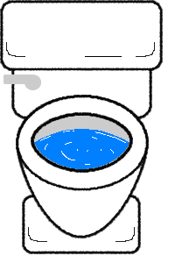
نشاط 2
أَكْمِلِي العِبارةَ الآتِيةَ:
الوحدة
1
صحتي و سلامتي
إيَّاكِ و هدرُ الماءِ
آدابُ اسْتِخْدامِ دَوْرةِ المياهِ

Slide 8
إِرْشَادَات عَامَّة
1
لا تَدْخُلِي دَوْرةَ المِياهِ وَمَعَكِ طَعامٌ أَوْ شَيْءٌ كُتِبَ عَلَيْهِ اسْمُ اللهِ.
الوحدة
1
صحتي و سلامتي
آدابُ اسْتِخْدامِ دَوْرةِ المياهِ
2
اِحْرِصِي عَلى نَظافةِ دَوْراتِ المِياهِ بَعْدَ اسْتِعْمالِها؛ لِأنَّها وُضِعَتْ لَكِ وَلِغَيْرِكِ.
3
دَوْراتُ المِياهِ القَذِرةُ تُسَبِّبُ انْتِقالَ كَثيرٍ مِنَ الأَمْراضِ

Slide 9
انتهى الدرس

